Slide 1
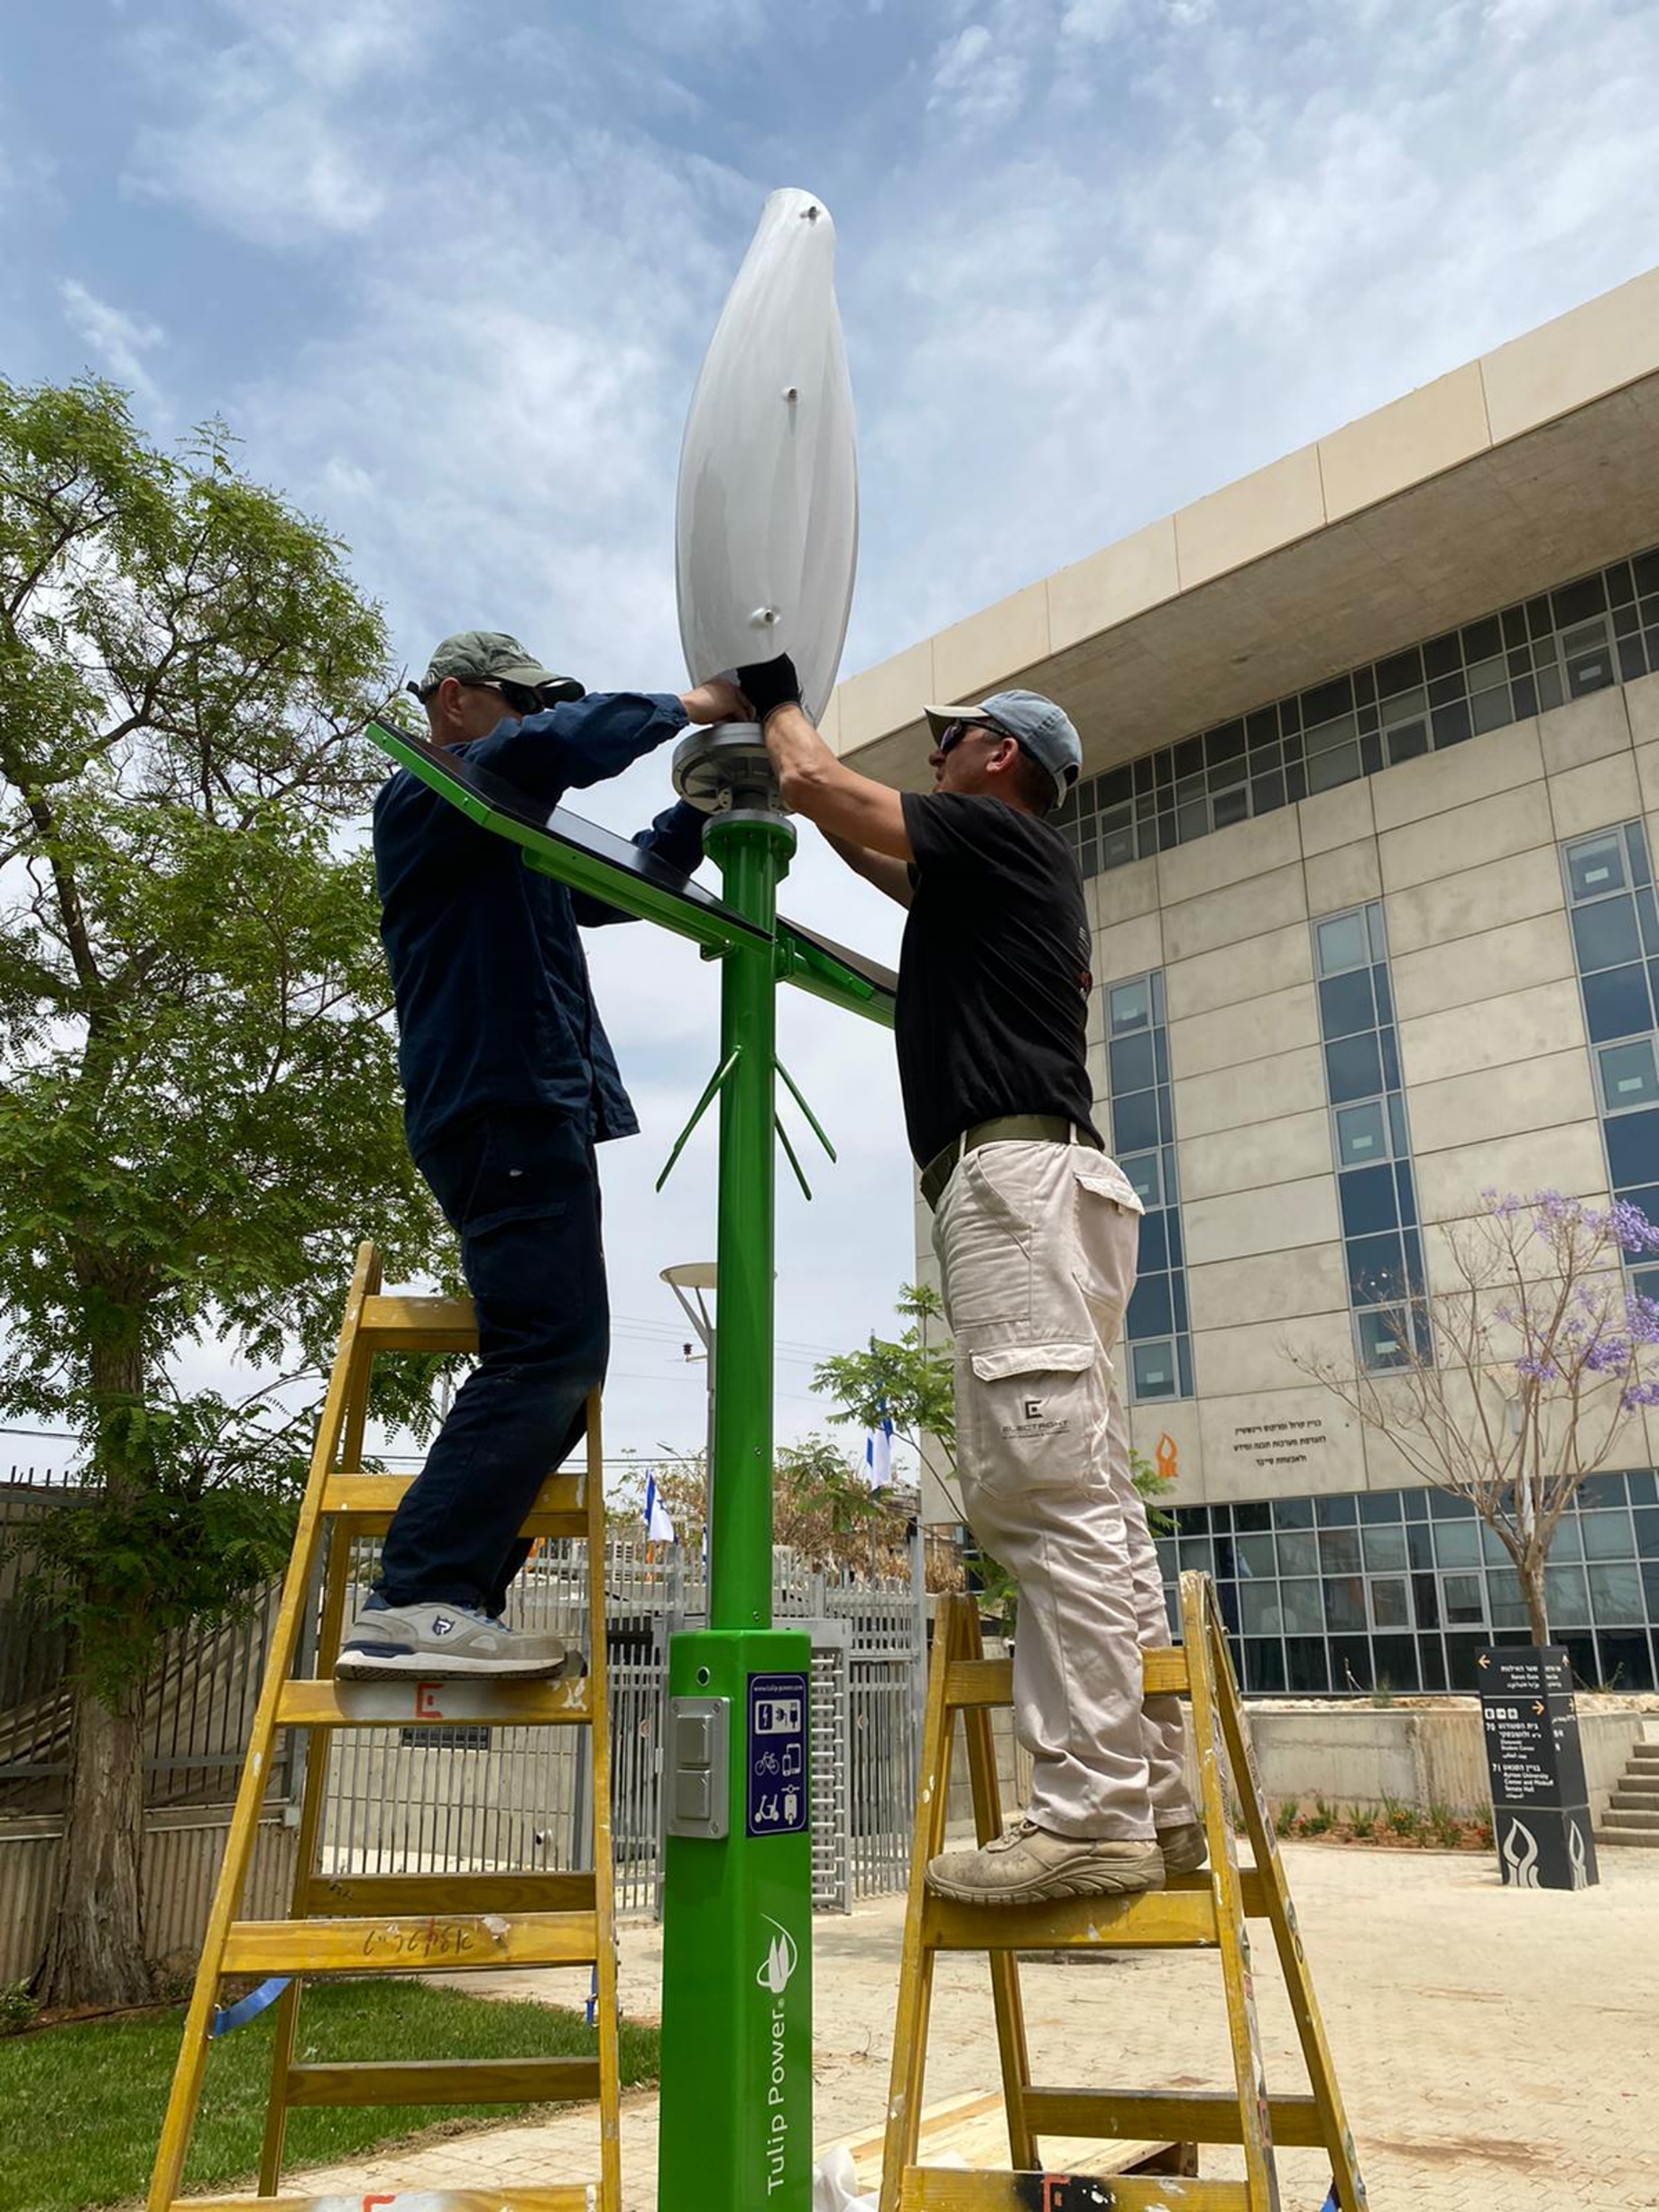
הזמנה
יום חמישי, 27.10.2022
בשעה 15:00
ליד שער 90
השקת מערכת טעינה חשמלית ירוקה
קהילת הסטודנטים Greenegev בשיתוף חברת Flower turbine והתורם מר דניאל פארב, ובתמיכת מרכז האנרגיה והקיימות באב"ג ומרכז היזמות 360Yazamut, מזמינים את קהילת האוניברסיטה להשקת מתקן פוטוולטאי משולב טורבינת רוח לטעינת מכשירים ניידים מאנרגיה מתחדשת בקרית האוניברסיטה ע"ש מרקוס, לרווחת הסטודנטים ולקידום הקיימות בקמפוס.

